Slide 1
C19．住民への防災知識の
普及
10分

Slide 2
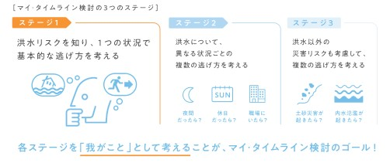
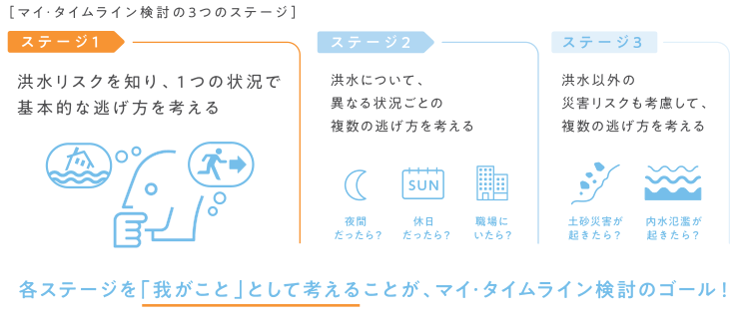
マイ・タイムラインとは
洪水のような進行型災害が発生した際に、
「いつ」、「何をするのか」を整理した個人の防災計画です。
河川の水位が上昇した場合などに、住民一人ひとりがとる防災行動を時系列に整理し、あらかじめ取りまとめておく
ことで、急な判断が迫られる災害時に、自分自身の行動のチェックリスト、また判断のサポートツールとして役立てる
ことができます。
参考：国土交通省「マイ・タイムラインかんたん検討ガイド」
Notes:
【補足説明】
マイ・タイムラインとは、洪水のような進行型災害が発生した際に、
「いつ」、「何をするのか」を整理した個人の防災計画です。
河川の水位が上昇した場合などに、住民一人ひとりがとる防災行動を
時系列に整理し、あらかじめ取りまとめておくことで、
急な判断が迫られる災害時に、自分自身の行動のチェックリスト、
また判断のサポートツールとして役立てることができます。

Slide 3
マイ・タイムラインの取組の経緯
①平成27年９月関東・東北豪雨において約4，300名が
救助されるなど、避難のおくれや避難者の孤立が発生
②平成27年12月の社会資本整備審議会答申で、行政や
住民等が、水害リスクに関する十分な知識と心構えを
共有し、避難等の危機管理に関する具体的な事前の
計画等が備えられている社会を目指すことが示された。
③自らの水害リスクを認識し、自身の判断により避難行動を
取れるようになることを目指すツールが開発された
→ マイ・タイムライン
参考：国土交通省「マイタイムラインガイド【Ver.1.0】」
Notes:
【補足説明】
平成27年９月関東・東北豪雨において約4，300名が救助されるなど、
避難の遅れや避難者の孤立が発生しました。
その事象を踏まえ、平成27年12月の国土交通省における「社会資本整備審議会答申」において、行政や住民等が、水害リスクに関する十分な知識と心構えを共有し、避難等の危機管理に関する具体的な事前の計画等が備えられている社会を目指すことが示されました。
自らの水害リスクを認識し、自身の判断により避難行動を取れるようになることを目指すツールとして開発されたのが、マイ・タイムラインです。

Slide 4
マイ・タイムライン検討の３つのステージ
STEP１
知る
STEP２
洪水ハザードマップを確認して、地域の水害リスクをチェック！
気づく
STEP３
洪水時に得られる情報と、防災行動を時間軸で
考える重要性を学ぶ！
考える
洪水時の具体的な行動をシミュレーション！
参考：国土交通省「マイ・タイムラインかんたん検討ガイド」
Notes:
【補足説明】
マイ・タイムラインの検討には、３つのステージがあります。
STEP１「知る」、STEP２「気づく」、STEP３「考える」です。
STEP１「知る」では、洪水ハザードマップや土砂災害ハザードマップを確認して、地域の水害リスクをチェックし、災害リスクを把握します。
STEP２「気づく」では、洪水時に得られる情報と、防災行動を時間軸で考える重要性を学ぶことが重要です。
STEP３「考える」では、洪水時の具体的な行動を考えて、シミュレーションします。

Slide 5
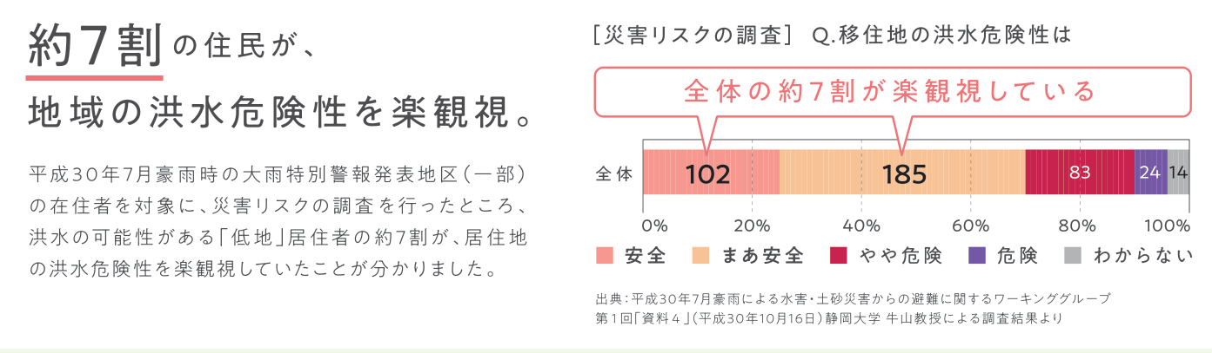
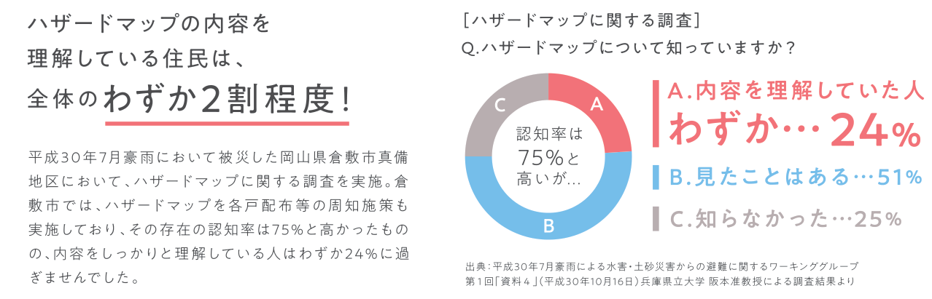
マイ・タイムライン検討の３つのステージ(STEP１：知る)
STEP１
知る
洪水ハザードマップを
確認して、地域の水害
リスクをチェック！
考える
参考：国土交通省「マイ・タイムラインかんたん検討ガイド」
Notes:
【補足説明】
約７割の住民が地域の洪水危険性を楽観視している、ハザードマップの内容を理解している住民は全体のわずか２割程度である、というデータがあります。
洪水等の行動を考える上で、洪水ハザードマップを確認して、地域の水害リスクを確認し、災害リスクを把握することが重要です。

Slide 6
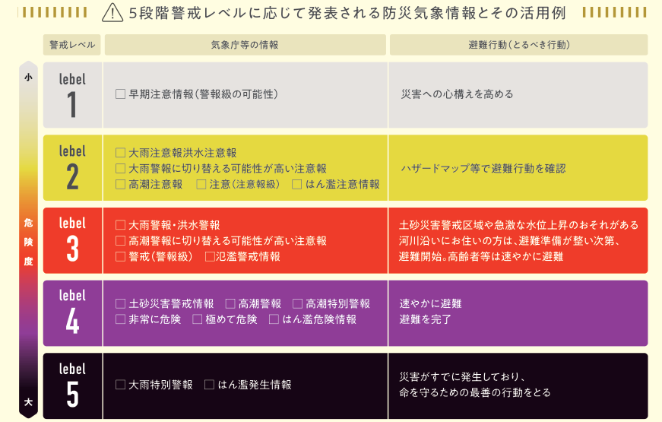
マイ・タイムライン検討の３つのステージ(STEP２：気づく)
水害は時々刻々と進行する進行型災害であることの
気づきを促し、時間軸で防災行動を考える重要性を伝えます。
災害時に発令される警報などの種類を知り、
その読み解き方を理解することが重要です。
STEP2
気づく
洪水時に得られる
情報と、防災行動を時間軸で考える
重要性を学ぶ！
参考：国土交通省「マイ・タイムラインかんたん検討ガイド」
Notes:
【補足説明】
水害は時々刻々と進行する進行型災害であることの気づきを促し、時間軸で防災行動を考える重要性を伝えます。
災害時に発令される警報などの種類を知り、その読み解き方を理解することが重要です。

Slide 7
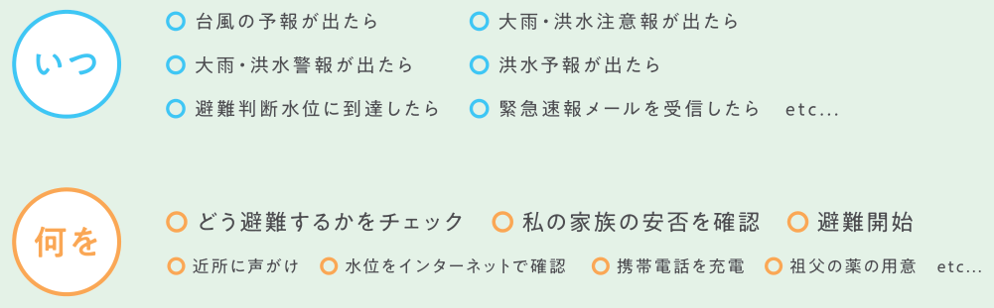
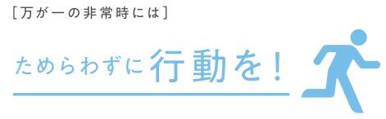
マイ・タイムライン検討の３つのステージ(STEP３：考える)
洪水時の具体的な行動をシミュレーション
STEP3
考える
洪水時の
具体的な行動を
シミュレーション！
参考：国土交通省「マイ・タイムラインかんたん検討ガイド」
Notes:
【補足説明】
洪水が発生する恐れがある場合の行動について、「いつ」「何を」するのか具体的な行動をシミュレーションするします。
「台風の予報が出たら」「大雨・洪水警報が出たら」「避難判断水位に達したら」など、発表される情報に応じて、「いつ」行動を開始するのかを考えておきます。
タイミングに応じて、「どう避難するかをチェックする」「家族の安否確認」「避難開始」などのどんな行動をするのかも考えておきます。
万が一の非常時にはためらわずに行動をすることが重要です。

Slide 8
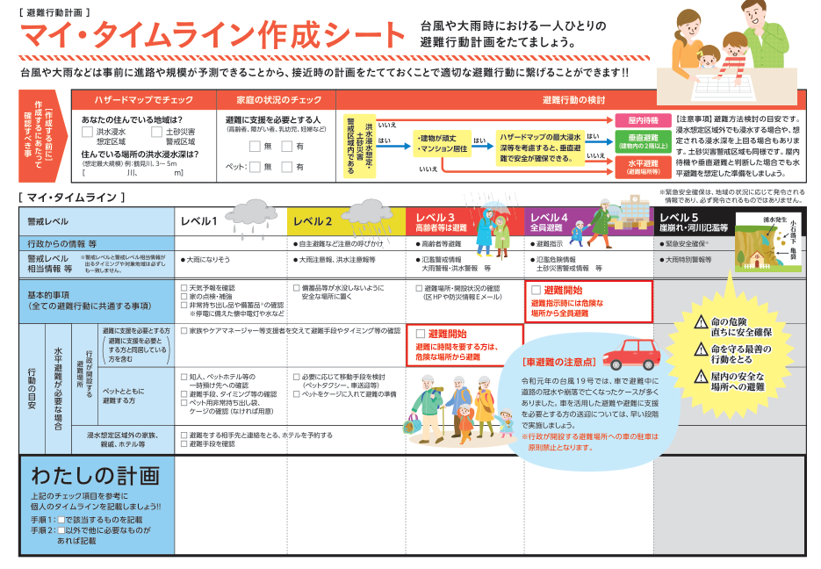
【実例】 神奈川県横浜市
参考：横浜市HP「マイ・タイムライン」
Notes:
【補足説明】
神奈川県横浜市「マイ・タイムライン作成シート」の事例です。
住民が自ら、マイ・タイムラインを作成することができるように作成シートを提供しています。
その他にも、東京都が提供している「東京マイ・タイムライン」など参考となる事例もあります。

Slide 9
C19．住民への防災意識の普及
- まとめ -
マイ・タイムラインを自ら作成し、
災害に備えましょう
Notes:
【補足説明】
中項目「４．住民への防災意識の普及」で学んだことをまとめます。

